Slide 1
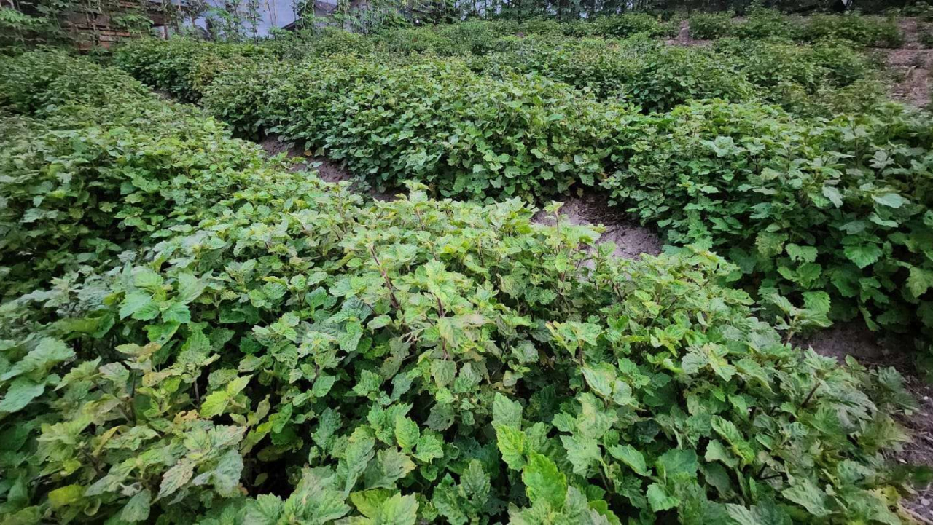
PROPOSAL USAHA BIBIT NILAM

Slide 2

A. DASAR PEMIKIRAN
Membuat peluang usaha dibidang pertanian mencakup potensi tanaman nilam sebagai sumber minyak atsiri yang memiliki nilai ekonomi tinggi. Selain itu, pertanian nilam juga berkontribusi pada keberlanjutan lingkungan dan peningkatan kesejahteraan petani melalui pemberdayaan masyarakat dan peningkatan pendapatan.
Dalam dunia perdagangan internasional minyak nilam sering dikenal dengan Patchouli Oil. Minyak nilam kerap digunakan sebagai bahan campuran pembuatan kosmetik, farmasi, dan aroma terapi yang berfungsi sebagai zat pengikat / fixative agent dan farmasi. Tanaman aromatik yang kaya manfaat, terutama dalam industri parfum dan kosmetik. Seiring waktu, semakin banyak petani yang beralih ke tanaman nilam. Dengan melihat peluang tersebut maka saya tertarik untuk mendirikan usaha dibidang pertanian yakni penjualan bibit nilam.

Slide 3
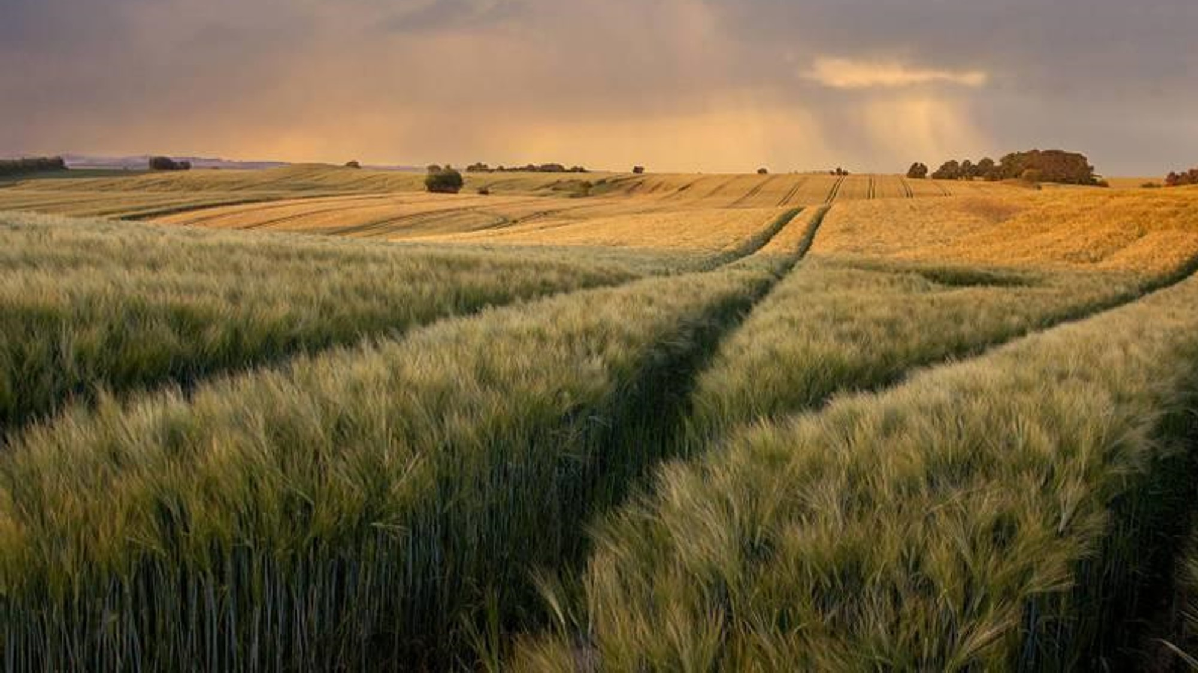
B. TUJUAN
Menciptakan lapangan kerja sendiri
Memiliki penghasilan sendiri
Menciptakan inovasi kreatif anak muda pada bidang pertanian.
Mengurangi tingkat pengangguran dengan membuka cabang di beberapa Lokasi
Mengurangi beban biaya pengeluaran keluarga.

Slide 4
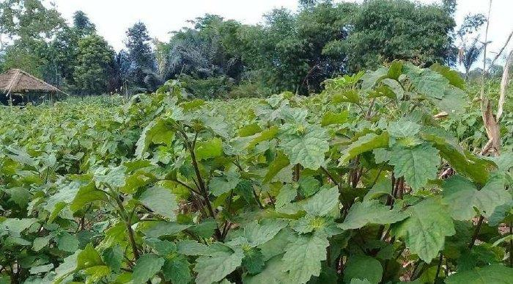
C. JENIS BIBIT NILAM
Nilam Aceh,
nilam Aceh (Pogostemon cablin Benth) yang kandungan minyaknya tinggi, yaitu 2,5-5%
Nilam Aceh memiliki kualitas minyak yang sangat tinggi, sehingga
menjadi pilihan utama dalam industri parfum dan kosmetik. Permukaan daun nilam Aceh halus, dengan tepi daun yang bergerigi tumpul dan ujung daun runcing.
Nilam Aceh juga terdiri dari beberapa varietas unggulan, seperti Tapak Tuan, Lhokseumawe, dan Sidikalang.

Slide 5
2. Nilam Jawa
Nilam Jawa dikenal dengan aromanya yang segar dan sering digunakan dalam pembuatan sabun serta produk kecantikan lainnya. Permukaan daunnya lebih kasar dibandingkan nilam Aceh, dengan tepi daun bergerigi tajam dan ujung daun yang meruncing.Meskipun kualitas minyaknya lebih rendah daripada nilam Aceh, tanaman ini tetap memiliki nilai komersial tinggi karena karakteristik aromanya yang khas.
3. Nilam Sabun Nilam
Sabun merupakan salah satu varietas nilam yang biasa digunakan untuk produk kebersihan, seperti sabun dan deterjen.Daunnya memiliki karakteristik yang mirip dengan nilam Jawa, tetapi dengan kandungan minyak yang lebih sedikit.

Slide 6
4. Nilam India
Nilam India memiliki daun yang cenderung lebar dengan
tepi bergerigi halus. Jenis ini sering digunakan sebagai
bahan campuran minyak atsiri lainnya karena sifatnya yang dapat memperkuat aroma.Daun nilam, baik dari varietasAceh, Jawa, maupun lainnya, menjadi bahan utama dalam produksi minyak atsiri.
Minyak ini dihasilkan melalui proses penyulingan daun dan ranting nilam.

Slide 7
D. TARGET PEMASARAN DAN STRATEGI PEMASARAN
Target pemasaran
Untuk target pemasaran bibit adalah para petani di
seluruh wilayah Kabupaten Buton dan wilayah Indonesia pada umumnya, serta bagi pemula yang ingin memulai
penanaman nilam.
2. Strategi Pemasaran.
a. Promosi akan dilakukan melalui jaringan social media
( Facebook, Tiktok, Instagram).
b. Menerima Pesanan sistem COD

Slide 8
Analisis SWOT Pada Usaha Bibit Nilam
1. Strengths ( kekuatan )
Bibit nilam yang berkualitas unggul, dan harga yang terjangkau.
2. Weaknesses ( Kelemahan )
Jumlah stok bibit terbatas, ketersediaan jenis - jenis bibit yang
kurang dan belum memadai.
3. Opportunities ( Peluang )
Menjadi mitra utama penyuplai bibit nilam di Kabupaten Buton.
4. Threats ( Ancaman )
Persaingan bidang usaha, fluktuasi harga minyak nilam.

Slide 9
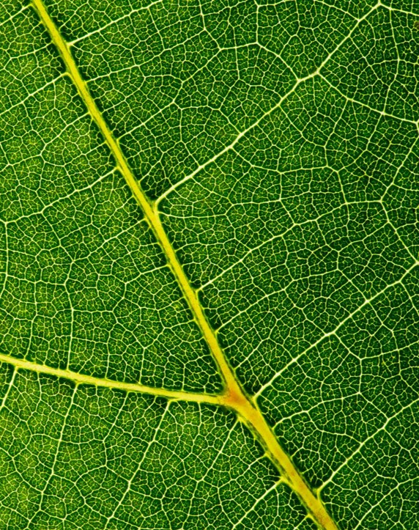
Thank you

